Slide 1
关于etcd
报告人：LMA-吴帅
日期： 2019/06/18

Slide 2
目录
简介
架构
相关术语解释
集群设置
性能limit
应用场景
关于数据模型
相关解读

Slide 3

简介
0
A highly-available key value store for shared configuration and service discovery.
分布式键值存储-------共享配置、服务发现
1
Focus on:
简单: 支持curl方式的用户API（HTTP+JSON）
安全: 可选的SSL客户端证书认证
快速: 单实例每秒 10000次写操作
可靠: 使用Raft保证一致性
2
1、etcd是一个高可用的键值存储系统，主要用于共享配置和服务发现。
2、Etcd是由CoreOS开发并维护的，灵感来自于 ZooKeeper 和 Doozer，它使用Go语言编写。
3、通过Raft一致性算法处理日志复制以保证强一致性。
Raft是一个新的一致性算法，适用于分布式系统的日志复制，Raft通过选举的方式来实现一致性。
4、Google的容器集群管理系统Kubernetes、开源PaaS平台Cloud Foundry和CoreOS的Fleet都广泛
使用了etcd。
5、在分布式系统中，如何管理节点间的状态一直是一个难题，etcd像是专门为集群环境的
服务发现和注册而设计。
它提供了数据TTL失效、数据改变监视、多值、目录监听、分布式锁原子操作等功能，
可以方便的跟踪并管理集群节点的状态。

Slide 4
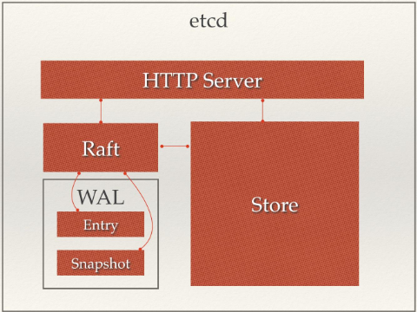
架构图
1、HTTP Server： 用于处理用户发送的API请求以及其它etcd节点的同步与心跳信息请求。
2、Store：用于处理etcd支持的各类功能的事务，包括数据索引、节点状态变更、监控与反馈、事件处理与执行等等，是etcd对用户提供的大多数API功能的具体实现。
3、Raft：Raft强一致性算法的具体实现，是etcd的核心。
4、WAL：Write Ahead Log（预写式日志），是etcd的数据存储方式。除了在内存中存有所有数据的状态以及节点的索引以外，etcd就通过WAL进行持久化存储。WAL中，所有的数据提交前都会事先记录日志。Snapshot是为了防止数据过多而进行的状态快照；Entry表示存储的具体日志内容。
5、通常，一个用户的请求发送过来，会经由HTTP Server转发给Store进行具体的事务处理，如果涉及到节点的修改，则交给Raft模块进行状态的变更、日志的记录，然后再同步给别的etcd节点以确认数据提交，最后进行数据的提交，再次同步。

Slide 5
相关概念术语解释
Raft：etcd所采用的保证分布式系统强一致性的算法。
Node：一个Raft状态机实例。
Member： 一个etcd实例。它管理着一个Node，并且可以为客户端请求提供服务。
Cluster：由多个Member构成可以协同工作的etcd集群。
Peer：对同一个etcd集群中另外一个Member的称呼。
Client： 向etcd集群发送HTTP请求的客户端。
WAL：预写式日志，etcd用于持久化存储的日志格式。
snapshot：etcd防止WAL文件过多而设置的快照，存储etcd数据状态。
Proxy：etcd的一种模式，为etcd集群提供反向代理服务。
Leader：Raft算法中通过竞选而产生的处理所有数据提交的节点。
Follower：竞选失败的节点作为Raft中的从属节点，为算法提供强一致性保证。
Candidate：当Follower超过一定时间接收不到Leader的心跳时转变为Candidate开始竞选。
Term：某个节点成为Leader到下一次竞选时间，称为一个Term。
Index：数据项编号。Raft中通过Term和Index来定位数据。

Slide 6
集群
综述：集群是可配置的（通过各种参数的配置），不管是通过什么方式（静态配置、自动发现），关于集群内的节点数量为奇数。
配置方式：
1、静态配置
2、etcd自我发现方式
3、DNS自发现模式

Slide 7
性能limit
1、request size limit
etcd is designed to handle small key value pairs typical for metadata. Larger requests will work, but may increase the latency of other requests. By default, the maximum size of any request is 1.5 MiB. This limit is configurable through --max-request-bytes flag for etcd server.
2、storage size limit
The default storage size limit is 2GB, configurable with --quota-backend-bytes flag. 8GB is a suggested maximum size for normal environments and etcd warns at startup if the configured value exceeds it.

Slide 8
应用场景
1、服务发现
2、消息发布与订阅
3、负载均衡
4、分布式通知与协调
5、分布式锁
6、分布式队列
7、集群监控与选举

Slide 9
数据模型
逻辑模型：
物理模型：
记录存储是B+tree

Slide 10
解读之KV
通过put、get、delete、ccompact操作kv

Slide 11
解读之gRPC(HTTP+JSON)
逻辑模型：

Slide 12
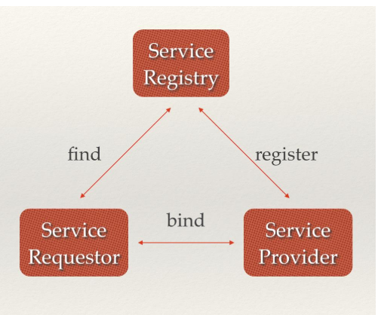
解读之服务发现

Slide 13
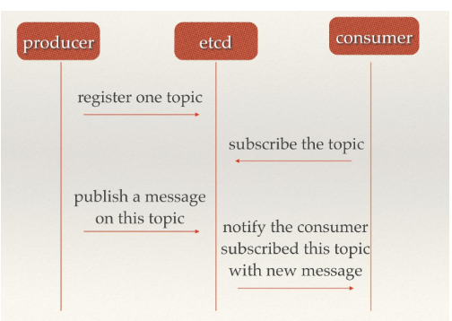
解读之消息发布与订阅

Slide 14
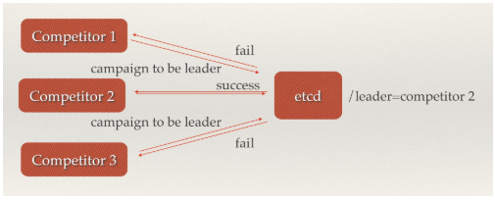
解读之选举

Slide 15
解读之数据存储和压缩

